Slide 1
코로나19 국내 발생 현황
4조: 안진수, 조희성, 심우준, 서길원

Slide 2
Index
기획 의도
웹 구동 시연
개발 웹 서비스 설명

Slide 3
▶ 기획 의도

Slide 4
75,744명
COVID-19에 대한 현황 공유 및 경각심 고취
일일 신규 확진자

Slide 5
▶ 웹 구동 시연

Slide 6
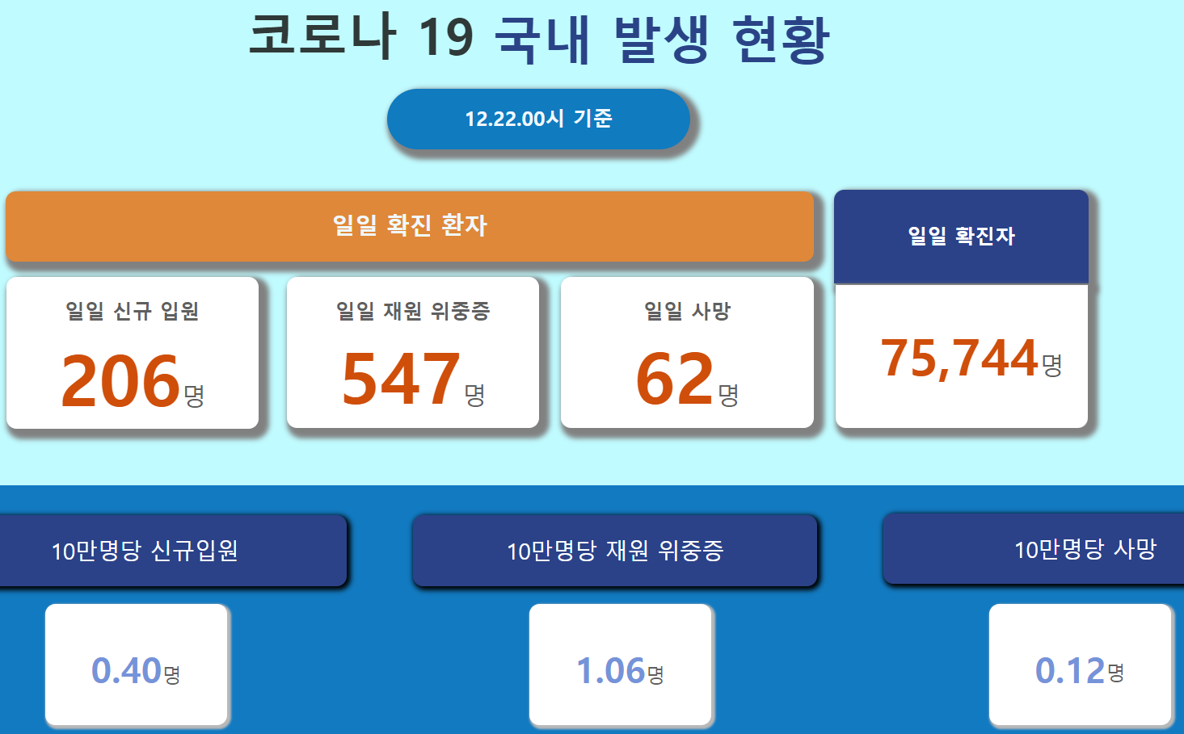
▣ 웹 구동

Slide 7
▶ 개발 웹 서비스 설명

Slide 8
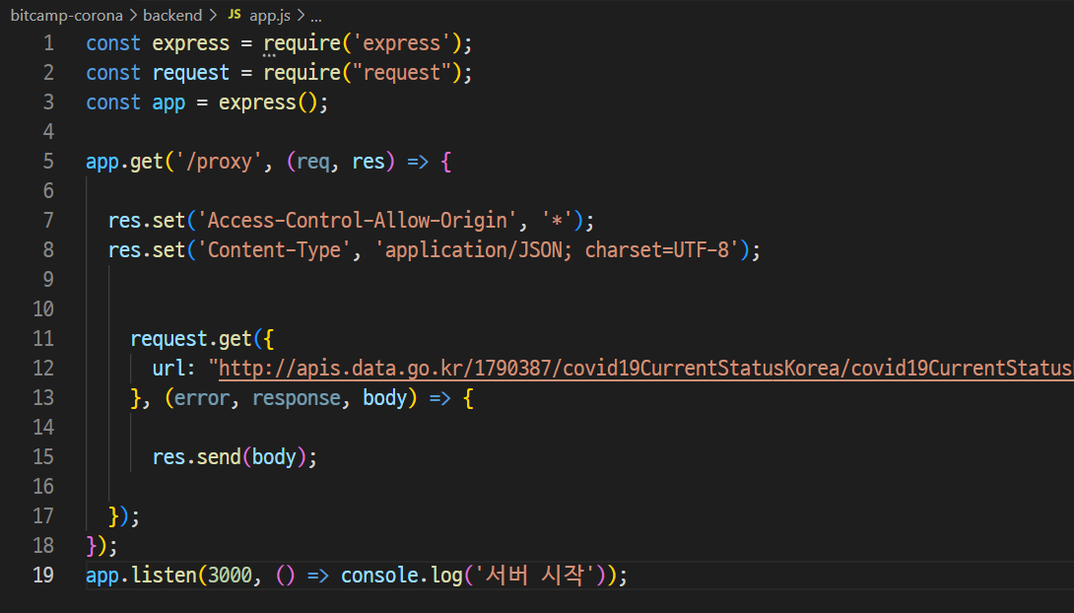
▣ Back-end part

Slide 9
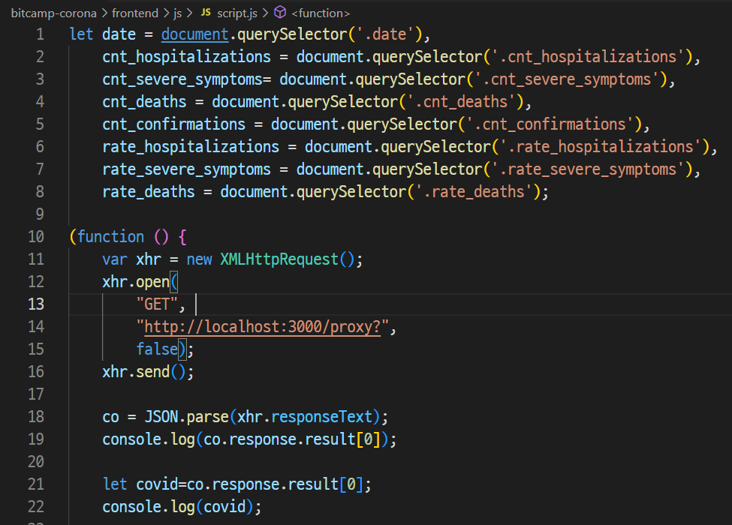
▣ Front-end part

Slide 10
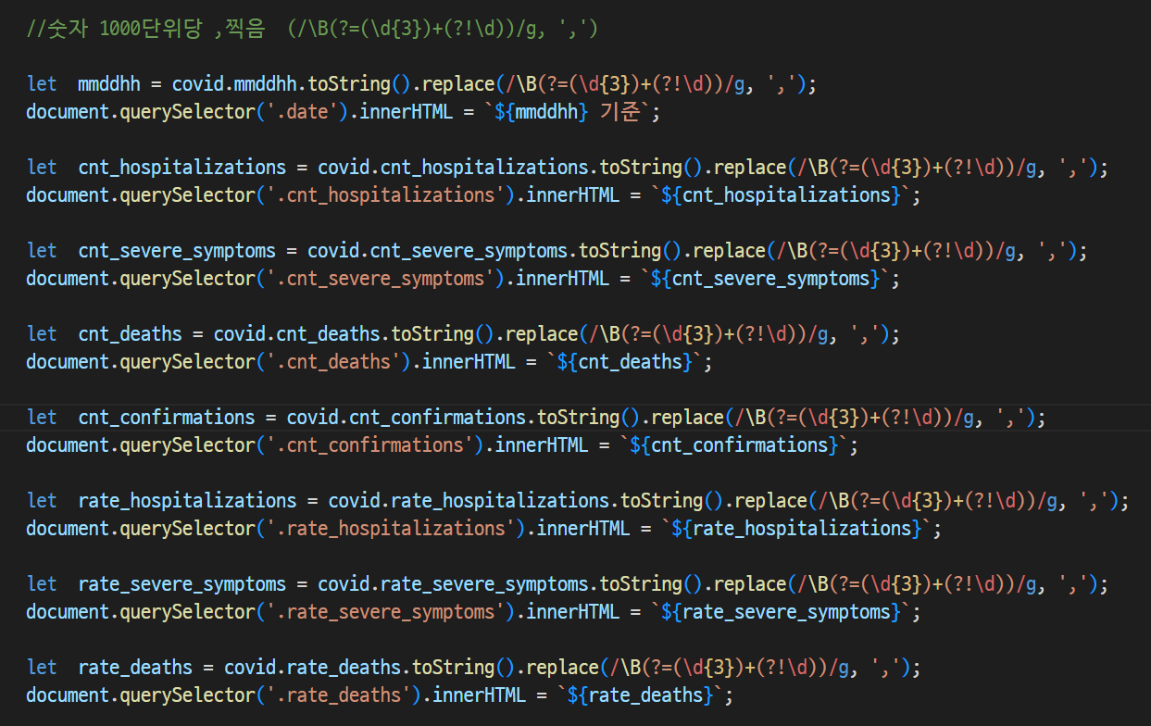

Slide 11
E N D

